Slide 1
Érettségi vizsga 2024. október
Aszódi Evangélikus Petőfi Gimnázium, Általános Iskola és Kollégium
2170 Aszód, Régész utca 34.

Slide 2
Az érettségi vizsga fajtái
Előrehozott érettségi vizsga: 10. évfolyam májusi, 11. évfolyam őszi és tavaszi vizsgaidőszakaiban, ill. 12. évfolyam őszi vizsgaidőszakában a lehetséges tantárgyak valamelyikéből
(Rendes érettségi vizsga: 12. év végén )
Szintemelő érettségi vizsga: már rendelkezik az adott tárgyból középszintű vizsgával
Kiegészítő érettségi vizsga: a rendes érettségi időszakot követően, érettségi bizonyítvánnyal már rendelkezők számára olyan tárgyból, amiből még nincs eredménye, bármely vizsgaidőszakban.
Ismétlő érettségi vizsga: a rendes érettségi időszakot követően, érettségi bizonyítvánnyal már rendelkezők számára olyan tárgyból, amiből már van eredménye, bármely vizsgaidőszakban.
Javító érettségi vizsga: elégtelen vizsga megismétlése
Pótló érettségi vizsga: ha valamely vizsgarészen önhibáján kívül nem tud megjelenni a vizsgázó, akkor kérelmére az igazgató pótló vizsgát engedélyezhet. Pl. ha a szóbelin nem tud megjelenni, nem veszik el az eredménye, a következő időszakban csak szóbelizni kell.

Slide 3
100/1997. Korm. rendelet az érettségi vizsga vizsgaszabályzatának kiadásáról
9.§ (3) Előrehozott érettségi vizsga a tanulói jogviszony fennállása alatt, az érettségi bizonyítvány megszerzése előtt egyes érettségi vizsgatárgyból első alkalommal letett érettségi vizsga, amely letehető
a) a 12. § (1) bekezdésében meghatározott idegen nyelvekből a középiskolai tanulmányok teljes befejezését megelőző második tanév május-júniusi vizsgaidőszakában, valamint az azt követő vizsgaidőszakokban, továbbá
b) olyan érettségi vizsgatárgyból, amelyeknél a tanuló számára az adott vizsgatárgy vizsgájára való jelentkezés feltételeinek teljesítéséhez szükséges tantárgy, tantárgyak tanítása a középiskola helyi tanterve szerint a középiskolai tanulmányok befejezését megelőző tanévek valamelyikében lezárul, először a középiskolai tanulmányok teljes befejezését megelőző második tanév május-júniusi vizsgaidőszakában, valamint az azt követő vizsgaidőszakokban.

Slide 4
Az érettségi vizsga részei
Írásbeli
Szóbeli
Gyakorlati, portfólió védés (testnevelés, vizuális kultúra)
Digitális kultúrából közép szinten csak írásbeli (gyakorlati) van, emelt szinten írásbeli és szóbeli is!

Slide 5
A vizsga megkezdésének feltétele
Az adott tárgyból már teljesítette vizsgára bocsájtás feltételeit, azaz:
  Már befejezte az adott tantárgy tanulását, osztályzattal értékelték (pl. földrajz, fizika, kémia, ének, vizuális kultúra)
  Osztályozó vizsga letételével teljesítette a tantárgyi követelményeket, minden évfolyamra vonatkozóan osztályzattal rendelkezik (idegen nyelvek, digitális kultúra a 11. évfolyamon).

Slide 6
Fontos tudni!
Tanulói jogviszony alatt
emelt szintű előrehozott vizsgaeredmény után, ugyanabból a vizsgatárgyból középszintű vizsgára már nem jelentkezhet a tanuló.
Sikertelen előrehozott érettségi vizsga, vagy sikertelen szintemelő érettségi vizsga esetében az adott vizsgatárgyból javító vagy pótló vizsgára legkorábban csak a rendes érettségi vizsga vizsgaidőszakában lehet jelentkezni.
A többi tantárgyból előrehozott érettségi vizsga letétele nem lehetséges!

Slide 7
A vizsga minősítése
Közép szinten
Emelt szinten
25%- 39% elégséges(2)
40%- 59% közepes (3)
60%- 79% jó(4)
80%- 100% jeles(5)
25%- 32% elégséges(2)
33%- 46% közepes (3)
47%- 59% jó(4)
60%- 100% jeles (5)

Slide 8
Az írásbeli érettségi vizsgák időpontjai
Időpontok: 2024. október 11-25.
Pontos időpontok:
https://www.oktatas.hu/pub_bin/dload/kozoktatas/erettsegi/2024/vizsgaidopontok_2024oktnov.pdf

Slide 9
A szóbeli vizsga időpontjai
Emelt: november 7-11. (szombaton is lehet!)
a behívón megjelölt helyszínen és időpontban!
A behívót vinni kell!
Közép: november 18-22. EGA
(beosztás október elején)
Mind az írásbeli, mind a szóbeli vizsgán személyi igazolvánnyal kell igazolni a vizsgázó személyazonosságát!

Slide 10
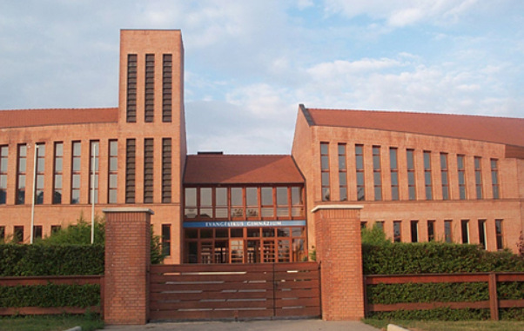
A vizsga helyszíne
Közép szinten
Régész utca 34.
Emelt szinten
A behívón szereplő helyszínen és időpontban.
(önállóan kell eljutni a helyszínre)

Slide 11
A vizsga sikeres, ha…
A vizsga eredményéről
Minden vizsgarészből legalább 12%-ot teljesít a vizsgázó.
Törzslapkivonatot kap a vizsgázó, amit a rendes érettségi vizsgára való jelentkezéskor LE KELL ADNI!
(azaz el kell tenni!)

Slide 12
Az érettségire való jelentkezés folyamata a májusi vizsgákra
1. Adategyeztető online kérdőív kitöltése
Link: https://forms.gle/cgEd1FTDhoqKEv928
kitöltési határidő: szeptember 4. 12.00 óra
2. Időpont egyeztetése a jelentkezés véglegesítésére – időpont kérhető a 06-28-400-611 számon, augusztus 23-tól.
3. Személyes jelentkezés a telefonon előre egyeztetett időpontban (augusztus 26-tól)
Kiskorú jelentkező esetén lehetőség szerint a szülővel/gondviselővel jöjjenek jelentkezni, ugyanis a gondviselőnek is alá kell írni a jelentkezést! Egyéb esetben szeptember 5-ig vissza kell hozni az aláírt, hivatalos jelentkezési lapot!

Slide 13
Személyes beiratkozáshoz szükséges dokumentumok
Személyi igazolvány
Lakcímkártya
Középiskolai bizonyítvány
Törzslapkivonat, amennyiben már rendelkezik vizsgaeredménnyel
Érettségi bizonyítvány – amennyiben rendelkezik már bizonyítvánnyal
Mentesség kérése esetén az érvényes szakértői vélemény és az írásbeli kérelem (kiskorú jelentkező esetén a szülő a kérelmező, nagykorú esetén a jelentkező)

Slide 14
A helyszínen kitöltendő dokumentumok
Digitális kultúra esetén szoftver nyilatkozat
Emelt testnevelés esetén nyilatkozat

Slide 15
Tanulói jogviszonnyal nem rendelkezők vizsgadíja
A bizonyítvány megszerzése után az ismétlő, szintemelő, ill. újabb tantárgyból tett vizsgákért fizetni kell!
Közép: a mindenkori minimálbér 15%-a (2024-ban 40000Ft tantárgyanként)
Emelt: a mindenkori minimálbér 25%-a (2024-ban 67000Ft tantárgyanként)
Közép szintű vizsga esetén az összeget a jelentkezés helyszínén kell befizetni (átutalás is lehetséges).
Emelt szintű vizsga esetén, a jelentkezést követően, az Oktatási Hivatal számlájára kell befizetni csekken vagy banki átutalással az alábbiak szerint: Jogosult neve: Oktatási Hivatal,
számlaszám: Magyar Államkincstár 10032000-00282637-00000000.
A megjegyzésbe be kell majd írni az egyedi érettségi azonosítót, amit a jelentkezéskor generál a szoftver.

Slide 16
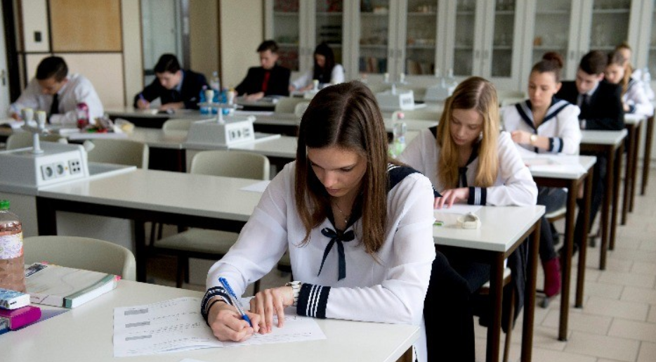
Eredményes felkészülést!

